Slide 6
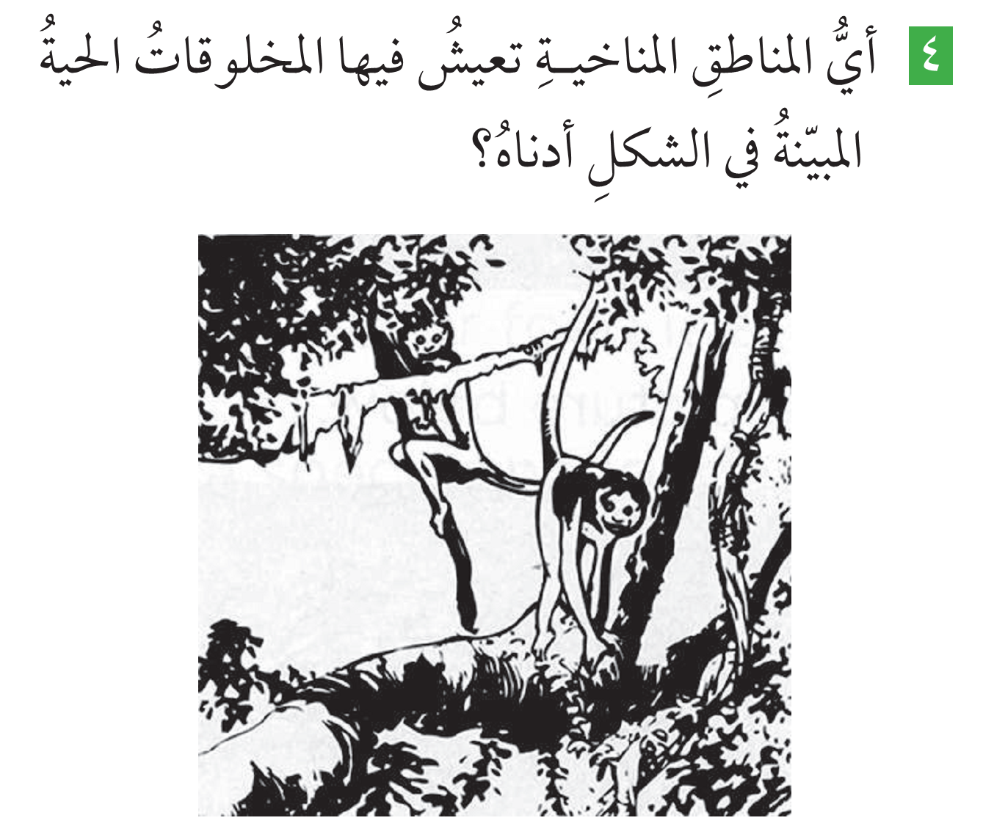

Slide 9
معظم المخلوقات الحية التي تعيش علي عمق أكبر يتغذى بعضها علي بعض ، وعلي مواد تصل إليها من سطح المحيط ، و تتغذي مخلوقات حية أخرى تعيش في أعماق المحيطات ، ومنها بعض أنواع البدائيات - علي مواد تحصل عليها من الفوهات الحرمانية و الشقوق العميقة الموجودة في أعماق المحيطات ، و التي تتدفق منها بعض المحيطات و التي تتدفق منها بعض المواد الكيميائية الحارة .

Slide 10
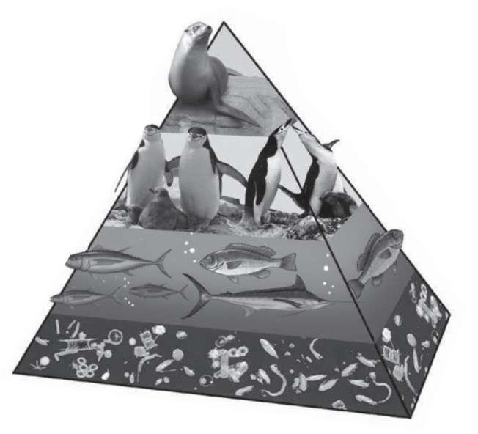
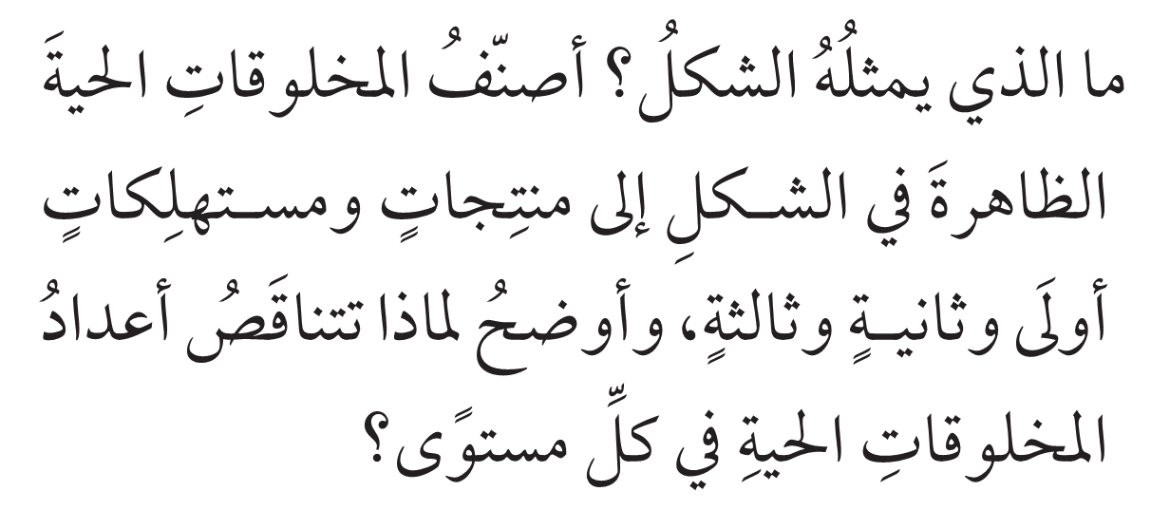

Slide 11
